Slide 1
Informační zdroje pro studenty BSS
Mgr. Dana Mazancová, DiS.
Brno, 22. 11. 2017

Slide 2
Osnova lekcí
Práce s informacemi, základy EIZ
Typologie EIZ, licencované zdroje, volně dostupné zdroje
Práce s elektronickými informačními zdroji
základy vyhledávacích technik
tvorba rešeršního dotazu
praktické vyhledávání v oborových databázích
EBSCO Discovery Service, nadstavbové nástroje
databáze elektronických knih

Slide 3
Přehled seminárních skupin
Čt 23. 11. 8:00 - 9:30 PC54 BSS101/01
Út 28. 11. 13:30 - 15:00 PC25 BSS101/02
Čt 30. 11. 8:00 - 9:30 PC54 BSS101/03
Út 5. 12. 13:30 - 15:00 PC25 BSS101/04

Slide 4
Práce s informacemi

Slide 5
Osnova
Práce s informacemi
informační společnost
informační gramotnost
Psaní odborných (závěrečných) prací
Informační zdroje
typy informačních zdrojů
licencované zdroje
kde hledat knihy, odborné časopisy, informace z médií, závěrečné práce, referenční díla, statistické údaje, oborové brány?

Slide 6
"Knowledge is power."
Francis Bacon

Slide 7
Informační společnost
Založená na informacích a znalostech
Problémy při práci s informacemi:
velké množství
snadná dostupnost
kvalita

Slide 8
Kolik existuje informací?
Množství informací odvysílaných za rok se v roce 2007 blížilo už 2 zetabytům
Současná kapacita všech paměťových zařízení pro ukládání informací se blíží 300 exabytům
Údaje jsou ze studie Hilbert a Lopez 2011. Zdroj: BAWDEN, David a Lyn ROBINSON. Úvod do informační vědy. Doubravník: Flow, 2017. ISBN 978-80-88123-10-1.

Slide 9
Kolik existuje informací? II.
Zdroj: Na informace je zapotřebí nová jednotka, zettabyte. Novinky.cz [online]. [cit. 2017-10-03]. Dostupné z: https://www.novinky.cz/internet-a-pc/209215-na-informace-je-zapotrebi-nova-jednotka-zettabyte.html

Slide 10
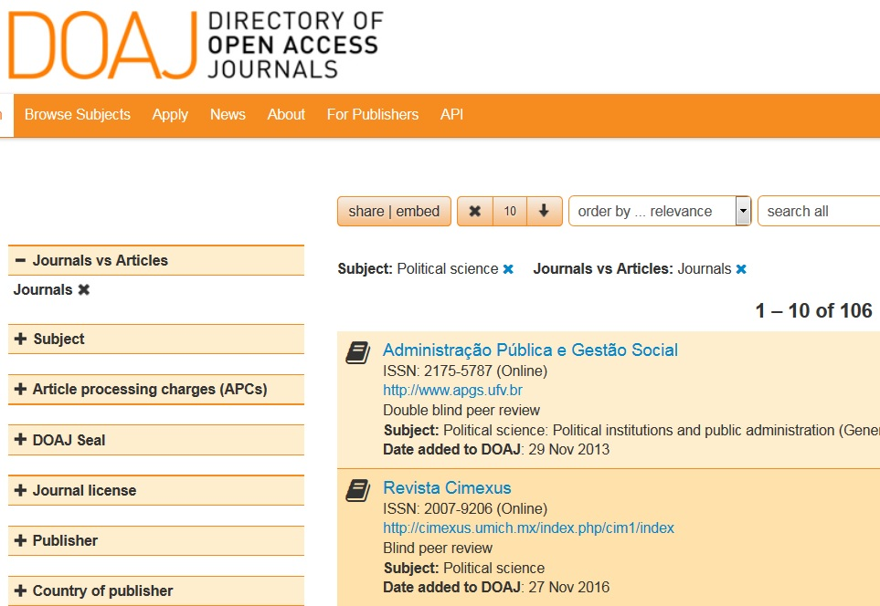
Zdroj: http://www.doaj.org

Slide 11
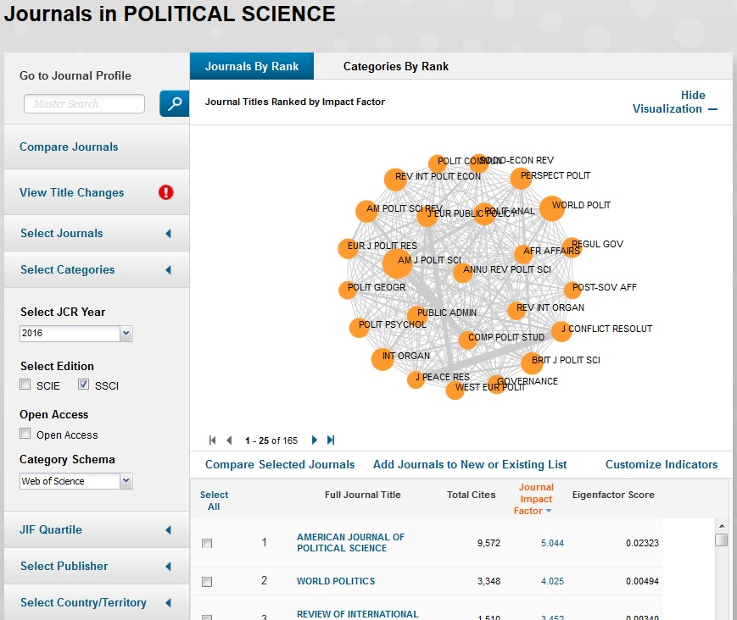
 | Zdroj: http://isiknowledge.com/

Slide 12
Informační gramotnost
Rozpoznání informační potřeby
Schopnost informaci:
nalézt - znalost informačních zdrojů a vyhledávacích strategií
vyhodnotit - užitečnost/relevance
použít - pro daný účel, znalost autorského zákona, problematiky citování a plagiátorství

Slide 13
Informační
zdroje

Slide 14
Informační zdroje
Knihy
Periodika
odborné časopisy, magazíny
Referenční díla
encyklopedie, slovníky, tezaury, mapy, atlasy, bibliografie, adresáře, ročenky
Další zdroje
závěrečné práce, materiály z konferencí, vládní publikace, šedá literatura, noviny, newslettery)
Internet

Slide 15
Získávání dokumentů*
Výpůjčka z knihovny
Výpůjčka/dodání dokumentu z jiné knihovny v ČR/zahraničí -
MVS/MMVS
E-prezenčka, Copy on Demand (CoD)
Licencované databáze
Internet
*jako dokument budeme pro potřeby naší výuky označovat texty, obrázky, fotky, videa tj. jakoukoli formu grafického znázornění informací

Slide 16
Informační zdroje
Knihy
Periodika
odborné časopisy, magazíny
Referenční díla
encyklopedie, slovníky, tezaury, mapy, atlasy, bibliografie, adresáře, ročenky
Další zdroje
závěrečné práce, materiály z konferencí, vládní publikace, šedá literatura, noviny, newslettery)
Internet

Slide 17
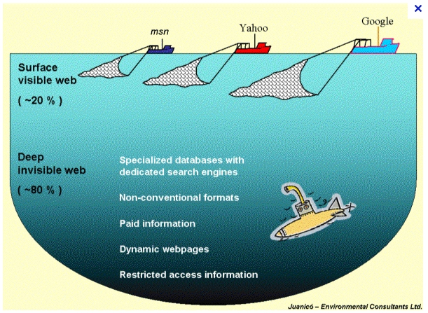
Web x Deep web (Invisible web)

Slide 18
Licencované zdroje I.
další výrazy - komerční zdroje/databáze, elektronické informační zdroje, e-zdroje, EIZ, databáze, dokumenty v elektronické podobě
dostupné prostřednictvím databází
volně dostupné
komerční (licencované)

Slide 19
Databáze
Bibliografické – pouze základní "identifikační" údaje o dokumentech (název, autor, rok vydání atd.) + abstrakt
Fulltextové – plné texty dokumentů
Multioborové – dokumenty z různých oborů
rozsáhlé databáze – např. ProQuest, Wiley, EBSCO
není možné mít zaplacený přístup ke všem kolekcím, tj. ke všem fulltextům

Slide 20
Licencované zdroje II.
za úplatu - pro studenty MU zdarma ☺
informace jsou prověřené (prochází recenzním řízením)
články většinou dostupné dříve než v tištěné podobě
doporučený zdroj pro psaní seminárních a závěrečných prací

Slide 21
Jak se dostanu k licencovaným zdrojům?
stránky knihovny - http://knihovna.fss.muni.cz/ezdroje
databáze k oborům vyučovaným na FSS
Portál elektronických informačních zdrojů MU - http://ezdroje.muni.cz/
databáze i z dalších oborů

Slide 22
Jak se dostanu k licencovaným zdrojům mimo počítačovou síť MU?
Nastavte si na počítači vzdálený přístup
OpenVPN
Shibboleth
EZproxy

Slide 23
Kde hledat odborné časopisy? I.
EBSCO
JSTOR
ProQuest
Sage Journals Online
ScienceDirect
SpringerLink
Wiley Online Library
Multioborové databáze jsou dobrým
startovním místem pro vyhledávání
Můžete je prohledávat hromadně prostřednictvím discovery
Multioborové databáze jsou dobrým
startovním místem pro vyhledávání
Můžete je prohledávat hromadně prostřednictvím discovery

Slide 24
Kde hledat odborné časopisy? II.
Volně dostupné zdroje:
Directory of Open Access Journals (DOAJ) - přes 10.000 časopisů s otevřeným přístupem
Central European Journal of Social Sciences and Humanities (CEJSH) - databáze bibliografických údajů a anglických abstraktů článků uveřejněných ve vědeckých časopisech z oblasti humanitních a společenských věd vycházejících v ČR, SR, v Maďarsku a Polsku.
De Gruyter Online - volně dostupný multioborový zdroj, stovky odborných časopisů

Slide 25
How to Read (and Understand)
a Social Science Journal Article

Slide 26
Kde hledat knihy?
Katalogy
Katalog MU Aleph
Souborné katalogy – JIB, CASLIN
Ebsco Discovery Service
Licencované databáze
Ebsco eBooks
Sage Knowledge
eReading.cz

Slide 27
Kde hledat knihy? II.
Další zdroje
OAPEN Library
Directory of Open Access Books (DOAB)
Google Books

Slide 28
Kde hledat informace z médií?
Denní tisk, TV a rozhlasové vysílání
Anopress Monitoring Online

Slide 29
Kde hledat závěrečné práce?
Archiv závěrečných prací MU – Thesis
Vysokoškolské kvalifikační práce – Theses
DART – Europe E-theses Portal
ProQuest® Dissertations & Theses (PQDT OPEN) - Open Access Dissertatitons and Theses

Slide 30
Kde hledat referenční díla?
Gale Virtual Reference Library
The World Factbook

Slide 31
Kde hledat statistické údaje?
Český statistický úřad
Eurostat

Slide 32
Kde hledat další zdroje? I.
ROAD - the Directory of Open Access scholarly Resources - časopisy, konferenční sborníky, akademické repozitáře)
Oficiální dokumenty OSN
Google Scholar ;)

Slide 33
Vyhledávání

Slide 34
Téma a klíčová slova
Další specifikace
Výběr zdrojů
Boolovský model
Technika vyhledávání
Vlastní vyhledávací proces
Hodnocení vyhledaných záznamů
Další operace

Slide 35
Téma a klíčová slova
Další specifikace
Výběr zdrojů
Boolovský model
Technika vyhledávání
Vlastní vyhledávací proces
Hodnocení vyhledaných záznamů
Další operace

Slide 36
1. Téma a klíčová slova
1) Zamyslete se o čem chcete psát
je nutné mít dost informací o daném tématu
(pokud se studiem problematiky začínáte,
nebojte se využít učebnice, encyklopedie,
radu vyučujícího apod.)
2) Zformulujte téma nebo problém
lze využít tzv. myšlenkových map - grafické znázornění tématu

Slide 37
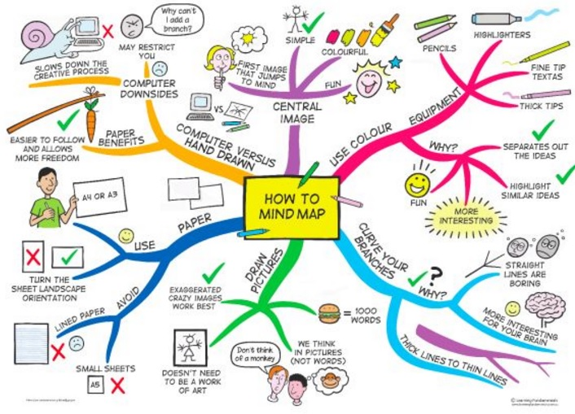
Zdroj: https://s-media-cache-ak0.pinimg.com/736x/b1/8c/7d/b18c7dde7e01870bd4715b308241c155.jpg

Slide 38
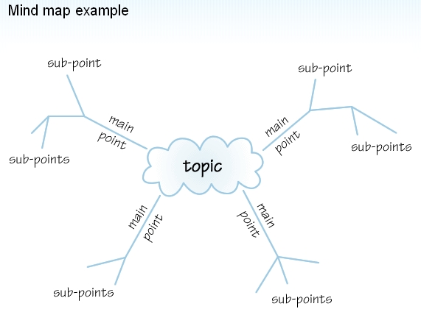
Zdroj: http://www.sswm.info/content/mindmapping

Slide 39
Téma a klíčová slova II.
3) Vyjádřete téma ve formě
klíčových slov (hesel)
- používejte zejména podstatná jména
příd. jména, zájména a slovesa pouze pokud jsou opravdu nezbytné
vyhýbejte se tzv. stop words (předložky,
spojky, členy v cizích jazycích)
př. organizovaný zločin; Česká republika
Pozn. v katalozích knihoven můžete nalézt i tzv. předmětová hesla
př. Organizovaná kriminalita – Česko

Slide 40
Shrnutí

Slide 41
Literatura
KATUŠČÁK, D., B. DROBÍKOVÁ, R. PAPÍK. Jak psát závěrečné a kvalifikační práce. Nitra: Enigma, 2008, 161 s. ISBN 978-80-89132-70-6.
BOTHMA, Theo. Navigating information literacy: your information society survival toolkit. 3rd ed. Cape Town: Pearson Education, 2011, 208 s. ISBN 9781775782278.

Slide 42
Obrázky
http://cathryno.global2.vic.edu.au/2010/05/08/deep-web-vs-surface-web/
https://s-media-cache-ak0.pinimg.com/736x/b1/8c/7d/b18c7dde7e01870bd4715b308241c155.jpg

Slide 43
Děkuji Vám za pozornost
Mgr. Dana Mazancová, DiS.
mazancov@fss.muni.cz
infozdroje@fss.muni.cz

